Slide 1
РОССИЙСКАЯ ФЕДЕРАЦИЯ ИРКУТСКАЯ ОБЛАСТЬ Муниципальное бюджетное дошкольное образовательное учреждение «Детский сад общеразвивающего вида №93» муниципального образования города Братска Интерактивная игра по формированию элементарных математических представлений для детей 5-6 лет «Математика с любимыми героями!» Автор: воспитатель1 категории Мизерева Ирина Васильевна Братск, 2019

Slide 2
Цель: Создание мотивации детей (с помощью интерактивной игры),
направленной на активную самостоятельную детскую деятельность для получения результата (получение правильного ответа).
Задачи:
-Формировать элементарные математические представления детей через обобщение, систематизацию, расширение и углубление знаний;
-Развивать воображение, внимание, сообразительность, понятливость, сосредоточенность;
-Воспитывать устойчивый интерес к математическим знаниям, умению пользоваться ими.

Slide 3
Начало игры. Ребенок 5-6 лет со взрослым сидит возле компьютера. Открывается игра. Ребенку предлагается наводить курсор мышкой. Взрослый руководит ходом игры. Нажав на возврат-возвращаемся в меню. Ребенок выбирает с кем из героев он будет играть:
Смешарики.
Цель: Формировать умения соотносить количество с числом.
Красная Шапочка.
Цель: Совершенствовать умение сравнивать две группы предметов.
Маша.
Цель: Формировать знания детей о геометрических фигурах.
Фиксики.
Физкультминутка.

Slide 4
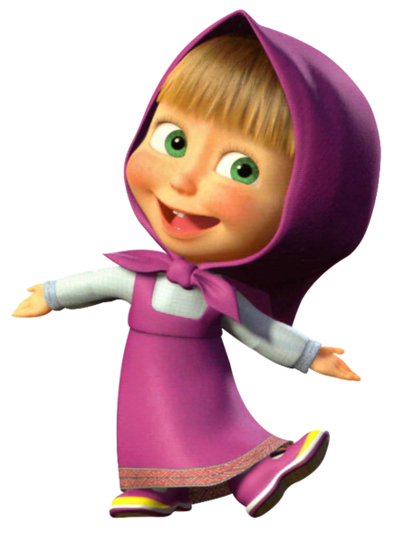
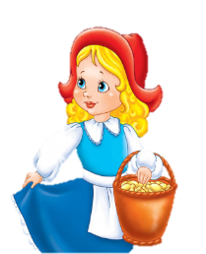
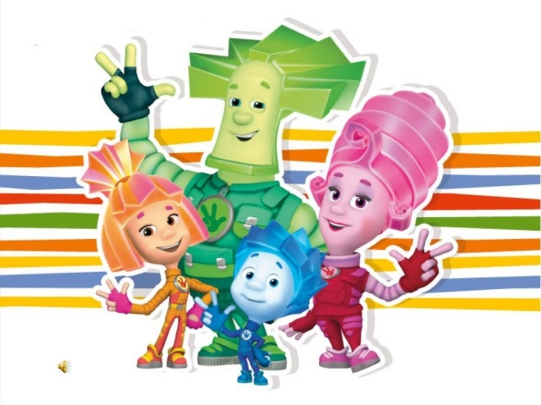

Slide 5
Выбери правильный ответ.

Slide 6
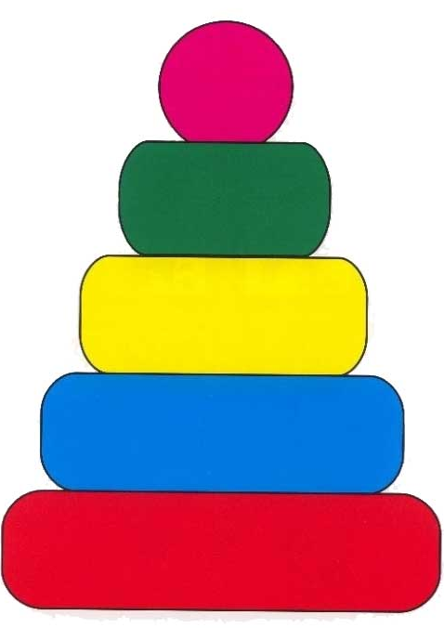
Вставь
пропущенные
цифры

Slide 7
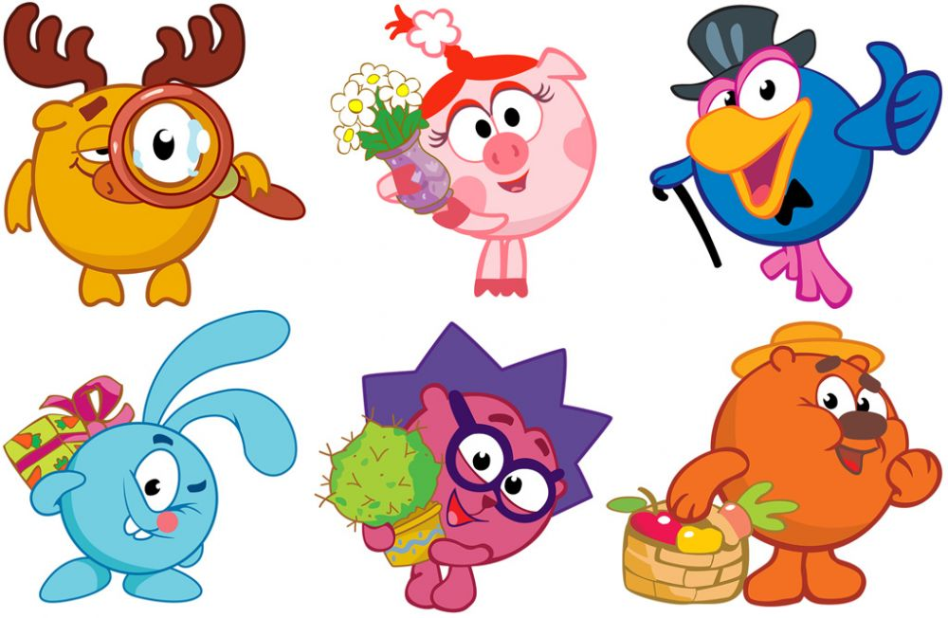
Сколько всего героев

Slide 8
Молодцы!

Slide 9
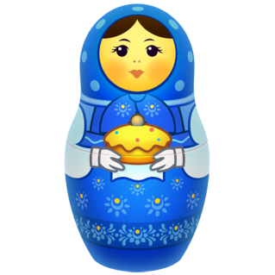
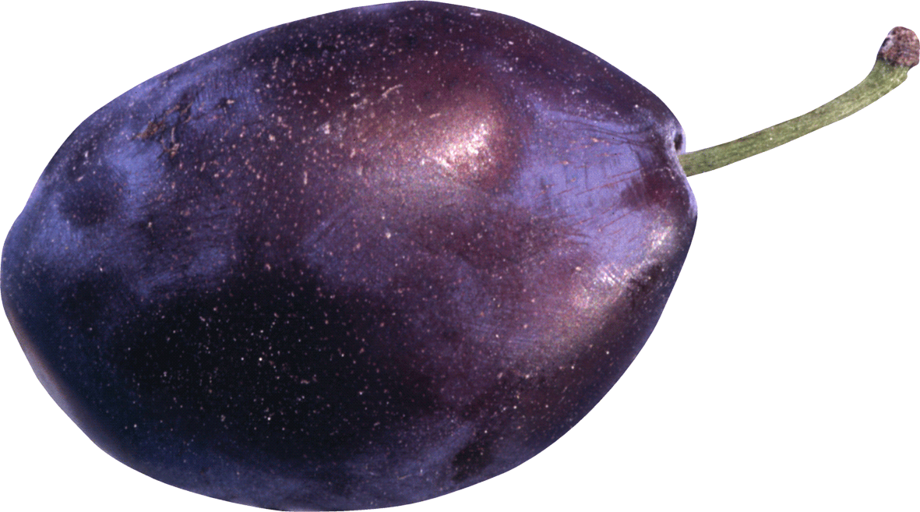
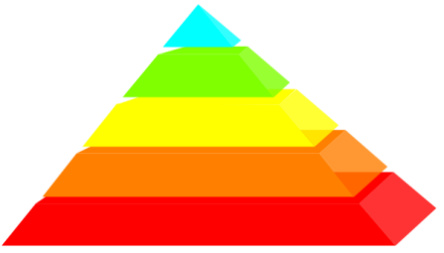
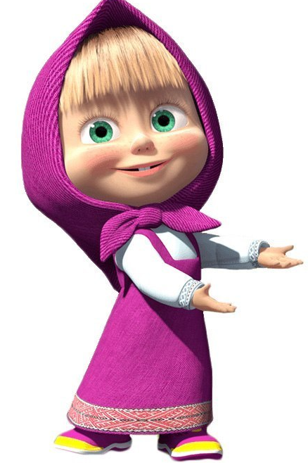
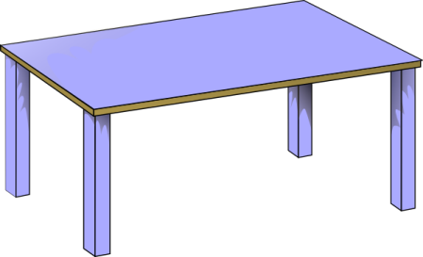
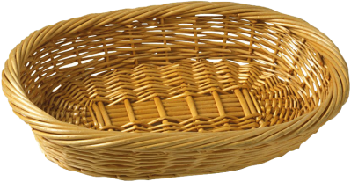
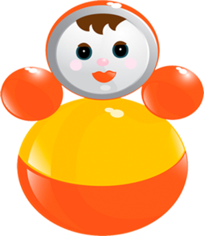
Что похоже
на
треугольник

Slide 10
Вставь пропущенную
фигуру

Slide 11
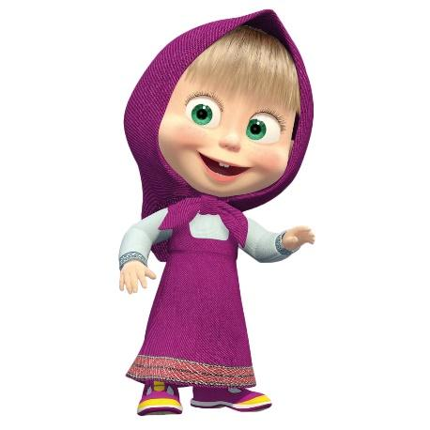
Собери в обруч
подходящие
фигуры

Slide 12
Молодцы!

Slide 13
Сравни множества предметов выбрав знаки <,>,=.

Slide 14
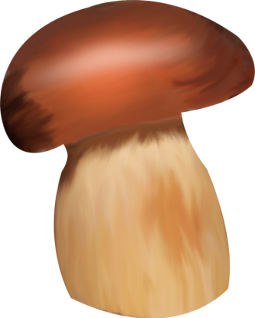

Slide 17
МОЛОДЦЫ!

